Slide 1
LECCIÓN 9
CÓMO VENCER A SATANÁS
DISCIPULADO VIDA ABUNDANTE

Slide 2
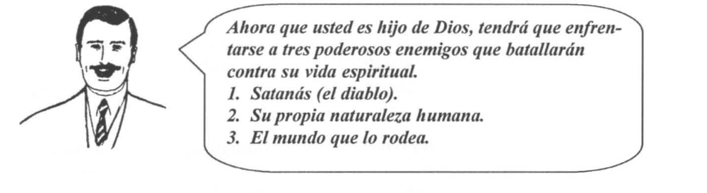

Slide 3
Así como Dios es la fuente de todo bien en este mundo, Satanás es la fuente de:
Todo gozo
Todo mal
Todo bien
EI Señor Jesús dijo dos verdades acerca de Satanás:
" ... EI ha sido homicida desde el principio, y no ha permanecido en la
verdad, .. . porque es mentiroso ... " (Juan 8:44.)
Según Jesús, Satanás es un h__________ y un m___________

Slide 4
Primeramente consideraremos el hecho de que el diablo es un asesino.
¿Qué Ie quita un asesino a otra persona? _________
En el jardín del Edén, Satanás tentó a Adán y Eva, y les quitó su vida espiritual, es decir su comunión con Dios.
Desde el principio Satanás fue un ho__________.
Nosotros, al creer en Cristo, recibimos una nueva vida espiritual de Dios, y llegamos a tener contacto personal y comunión con él.

Slide 5
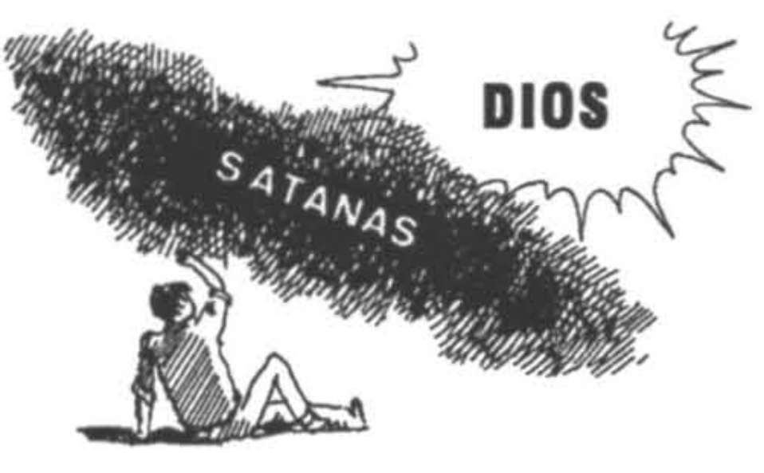
Satanás no puede quitamos esta vida, pero siempre lo intentará y hará todo lo posible por apagarla.
¿De quien quiere
separarnos Satanás? _________
¿Quien quiere quitarnos nuestra vida espiritual y
comunión con Dios?
____________

Slide 6
Satanas trata de tentarnos a hacer lo malo, o a desobedecer la voluntad de Dios. EI sabe bien que, una vez que pequemos, nos sentiremos apartados de la presencia de Dios.
¿Que sucede con nuestra comunión con Dios si obedecemos a Satanás?
Nos sentiremos mas cerca de Dios.
Nos sentiremos mas lejos de Dios.
No habrá cambio en lo que sentimos
No es que dejemos de ser hijos de Dios, o que el se aleje de nosotros.
Si un hijo desobedece a su padre, ¿deja de ser su hijo? ______
Así, nosotros tampoco dejamos de ser_______________ si pecamos.

Slide 7
La Biblia dice:
"Si confesamos nuestros pecados, el es fie! y justo para perdonar nuestros pecados ... 1° Juan 1:9.
Si usted ha pecado, ¿que tiene que hacer? (Marque solamente uno.)
a. Tratar de olvidar 10 que pas6.
b. Pedir perdón, para volver a hacer lo mismo mañana.
c. Confesar de todo coraz6n, pidiendo perdón y el poder para cambiar.
d. Tratar de ocultarlo

Slide 8
Si usted peca, su comunión con Dios puede ser restaurada en el mismo instante que confiese su pecado al Señor y pida su perdón. Entonces, ¿cuando debe confesar su pecado al Señor?
a. La misma noche antes de acostarse.
b. Enseguida, al darse cuenta de que pecó
c. Dentro de algunos días.
d. Cuando se sienta mejor.
¡Claro, es mejor no pecar! Para saber como escapar a la tentación de pecar, aprenda de memoria el versículo clave para esta lección, con su cita:
"Someteos, pues, a Dios; resistid al diablo, y huirá de vosotros. “
(Santiago 4:7)
Use los espacios como guía:
“S___________, pues, a ______; __________ aI _________, y
______ de ___________ ."(S________ __:__.).

Slide 9
Diablo es otro de los nombres que tiene S__________
Según lo que dice este versículo, cuando Satanás
nos tienta debemos ____________
¿Que hará Satanás si lo resistimos? (Según el versículo aprendido.)
__________de nosotros.
Así que debemos r_________ a Satanás para que él ________
Hemos aprendido, entonces, que Satanás es un h _________ porque quiere quitarnos nuestra________ espiritual.

Slide 10
Además, Jesús dijo que Satanás desea engañarnos porque es un mentiroso.
Cuando somos tentados, ¿cuales de los siguientes pensamientos son mentiras?
___ No importa si lo hago solamente una vez.
___ Nadie me ve.
___ Sométase a Dios.
___ Mañana podre mejorar mi conducta.
___ Debo resistir a Satanás.

Slide 11
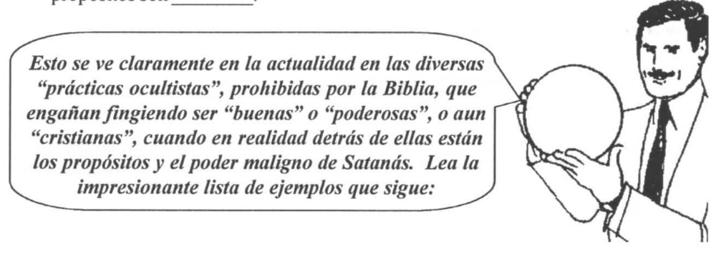
Si son mentiras, ¿de quien vienen? _____________
Como mentiroso que es, el diablo usa muchas artimañas para engañar.
"Y no es maravilla, porque el mismo se disfraza como ángel de luz. "
(2 Corintios 11:14.)
La Biblia dice que Satanás se disfraza, a veces, como ángel de ____
Esto significa que aparenta ser bueno cuando en realidad sus
propósitos son ________

Slide 12
Espiritismo (intentar hablar con las almas de los muertos).
Astrología y horóscopos (predecir el futuro por los astros).
Magia blanca (hechicerías para hacer "milagros buenos").
Magia negra (hechicerías para hacer daño a enemigos).
Palmatoria (predecir el futuro leyendo la palma de las manos).
Toda forma de adivinación, lectura del futuro, clarividencia, etc.
Tablas Oiga (usadas para recibir mensajes de espíritus).
Tarot (naipes 0 cartas de adivinación).
Sanidades realizadas por "monjes" espiritistas.
Ciertas formas de música rock (la lIamada "satánica").
Devoción a imágenes, ídolos, animas, etc.
Supersticiones, amuletos, fetichismo, etc.
Algunas formas de orientalismo, Yoga, Hare-Krishna, etc.
Vudú, macumba y religiones de adoración satánica, etc.
Sectas falsas (Mormones, Testigos de Jehová, Rosacruz, etc.).

Slide 13
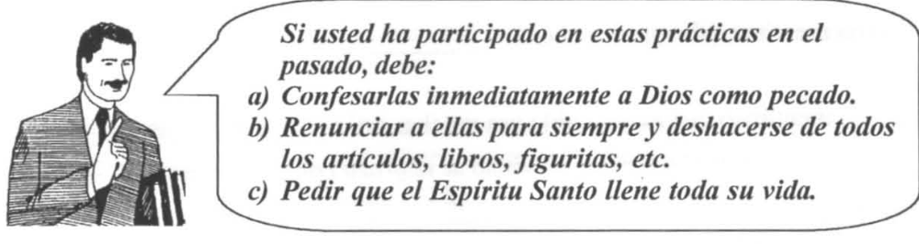
Aunque puedan parecer buenas, inocentes e incluso divertidas las practicas de la lista anterior, detrás de cada una está ___________
Si Satanás está detrás de estas y otras prácticas "ocultistas", todo cristiano debe:
¿Practicarlas?
¿Renunciar a ellas ?

Slide 14
¿Cuales son dos de las características del diablo?
Es un_____________ y un _______________.
Sigamos estudiando el versículo que usted aprendió de memoria porque allí se nos explica como obtener la fuerza para detectar y evitar los engaños de Satanás. Primero, repáselo, con su cita y luego conteste:
¿Que es lo primero que se nos manda hacer? ____________
Muchos tratan de resistir a Satanás sin haberse sometido primero a Dios. Seguramente van a caer.
¿Que quiere decir "someterse a Dios"?
Estar completamente dispuesto a hacer lo que Dios manda.
Solo asistir al culto regularmente.
Obedecer a Dios de vez en cuando.

Slide 15
Para poder resistir a Satanás y no caer en pecado, tenemos que s____________ a Dios.
¿Cual de las siguientes personas podrá resistir a Satanás?
a) EI que quiere seguir sus propias ideas.
b) EI que obedece a Dios en algunas esferas de su vida
c) EI que quiere hacer toda la voluntad de Dios.
¿Que es lo primero que debemos hacer para poder resistir a Satanás?
____________ a ____________
¿Que quiere decir "someterse a Dios"?
Estar dispuesto a hacer todo lo que _______________________

Slide 16
Según el versículo memorizado (Santiago 4:7), si nos sometemos a Dios y resistimos a Satanás, ¿que hará este? _______
La Biblia dice, además:
“….vosotros sois de Dios, y los habéis vencido; porque mayor es el que está en vosotros, que el que esta en el mundo. .. (1° Juan 4:4.)
¿Quien esta en nosotros? ____________
¿Quien es más poderoso, el Señor Jesús o Satanás? __________
Ya que Cristo, por medio del Espíritu Santo, esta en nosotros, ¿quien es más poderoso?
a) Nosotros.
b) Satanas.
c) Los malos espiritus.
Por eso, usted puede tener la plena confianza que si se ___________ a Dios, puede__________ a Satanás y él _________ de usted .

